Slide 1
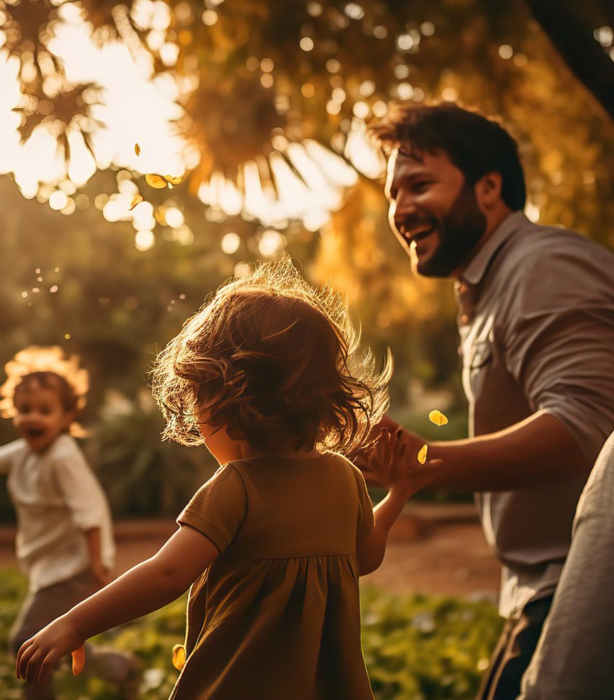

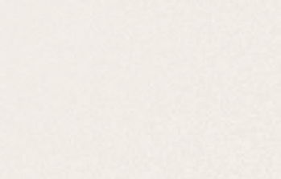

O D I A
Á ÚLTIMA ESCOLHA
D O S E N H O R
08
AULTIMAESCOLHA.com.br
ASSOCIA ÇÃ O SUL DE RONDÔNIA | ASuR 202 5

Slide 2


Desde a criação, Deus separou um dia especial para descanso e comunhão com Ele. Esse dia é um sinal entre Deus e Seu povo.
Á ÚLTIMA ESCOLHA

Slide 3

0 1
Q u e d i a D e u s
s a n t i f i c o u n a c r i a ç ã o ?
(Gênesis 2:2-3)
a ÚLTIMA
ESCOLHA

Slide 4
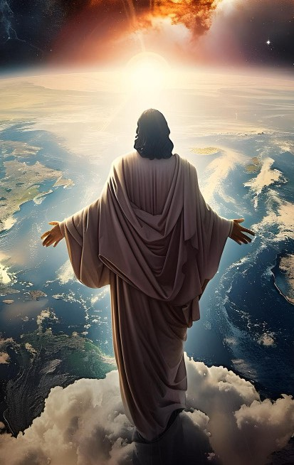

G ê n e s i s 2 : 2 - 3 , A R A
"E, havendo Deus terminado no sétimo dia a sua obra, que ﬁzera, descansou nesse dia de toda a sua obra que tinha feito. E abençoou Deus o sétimo dia e o santiﬁcou; porque nele descansou de toda a sua obra que Deus criara e ﬁzera."
Á ÚLTIMA ESCOLHA

Slide 5

O r i g e m
d o s á b a d o
O sábado foi instituído por Deus na criação, quando Ele descansou no sétimo dia e o santiﬁcou (Gênesis 2:2-3).
Ele é parte dos Dez Mandamentos, sendo um sinal perpétuo entre Deus e Seu povo (Êxodo 20:8-11; Êxodo 31:16-17).
a ÚLTIMA
ESCOLHA

Slide 6
0 2
Q u a l é o dia do senhor seguindo o quarto mandamento?
(Êxodo 20:8-11)
a ÚLTIMA
ESCOLHA

Slide 7
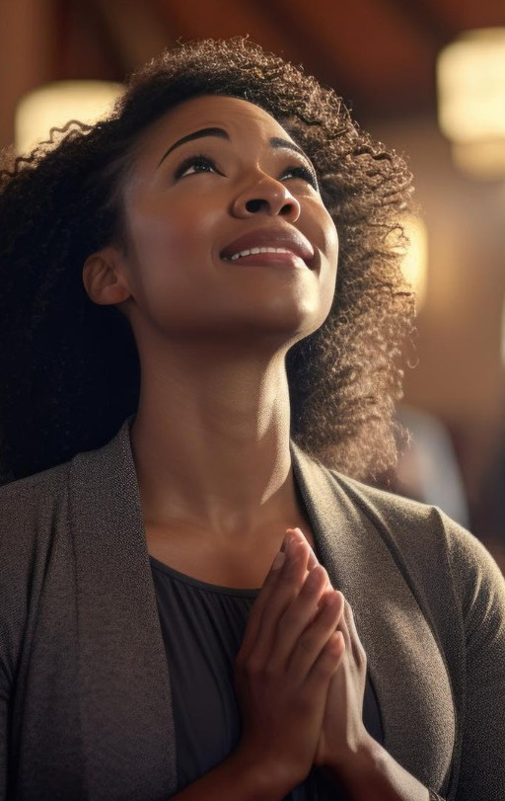
ê x o d o 2 0 : 8 - 1 1 , a r a
"Lembra-te do dia de sábado, para o santiﬁcar. Seis dias trabalharás e farás toda a tua obra. Mas o sétimo dia é o sábado do SENHOR, teu Deus; não farás nenhum trabalho, nem tu, nem teu ﬁlho, nem tua ﬁlha, nem o teu servo, nem a tua serva, nem o teu animal, nem o forasteiro das tuas portas para dentro. Porque, em seis dias, fez o SENHOR os céus e a terra, o mar e tudo o que neles há, e ao sétimo dia descansou; por isso, o SENHOR abençoou o dia de sábado e o santiﬁcou."
Á ÚLTIMA ESCOLHA

Slide 8
o b s e r v â n c i a d o s á b a d o
O sábado é um dia para cessar atividades rotineiras e se concentrar em Deus, na adoração e no descanso espiritual.
a ÚLTIMA
ESCOLHA

Slide 9
0 3
J e s u s o b s e r v o u o s á b a d o ?
(Lucas 4:16)
a ÚLTIMA
ESCOLHA

Slide 10
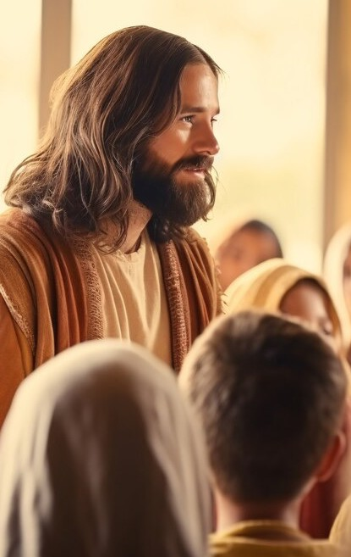
L u c a s 4 : 1 6 , A R A
"Indo para Nazaré, onde fora criado, entrou num sábado na sinagoga, segundo o seu costume, e levantou-se para ler."
Á ÚLTIMA ESCOLHA

Slide 11
j e s u s o b s e r v o u o s á b a d o
Jesus conﬁrmou a importância do sábado e deu o exemplo de como observá-lo de forma signiﬁcativa (Lucas 4:16; Mateus 12:12).
a ÚLTIMA
ESCOLHA

Slide 12
0 4
Q u a l é o s i n a l b í b l i c o q u e i d e n t i f i c a o p o v o d e D e u s ?
(Ezequiel 20:12, 20)
a ÚLTIMA
ESCOLHA

Slide 13
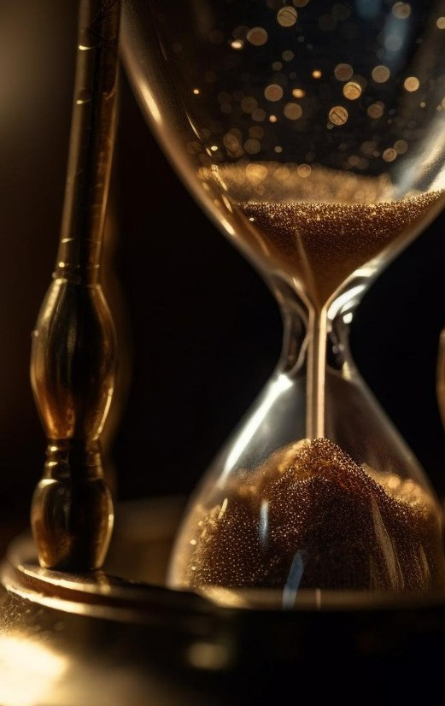
E z e q u i e l 2 0 : 1 2 , 2 0
"Também lhes dei os meus sábados, para que fossem um sinal entre mim e eles, a ﬁm de saberem que eu sou o Senhor que os santiﬁco." Ezequiel 20:12
"Santiﬁcai os meus sábados, e sejam um sinal entre mim e vós, para que saibais que eu sou o Senhor, vosso Deus." Ezequiel 20:20
Á ÚLTIMA ESCOLHA

Slide 14
o s á b a d o n o
p l a n o d e d e u s
O sábado aponta para Deus como Criador e Redentor, sendo um lembrete de Sua obra criadora e de Sua graça redentora. Ele será observado até mesmo na nova Terra, como um tempo de comunhão contínua com Deus (Isaías 66:22-23).
a ÚLTIMA
ESCOLHA

Slide 15
a i m p o r tâ n c i a
d o s á b a d o pa r a o s c r i s tã o s
Guardar o sábado demonstra lealdade a Deus, aceitando Seu domínio como Criador. Ele é uma oportunidade de renovação espiritual e fortalecimento do relacionamento com Deus.
a ÚLTIMA
ESCOLHA

Slide 16

O sábado é o dia de descanso e adoração instituído por Deus desde a criação e permanece como sinal entre Deus e Seu povo.
Á ÚLTIMA ESCOLHA

Slide 17


E s c o l h a h o j e
Obedecer a Deus guardando Seu santo dia, o sábado. Assim, você terá um tempo especial para comunhão com Deus e para o descanso espiritual.
ASSOCIA ÇÃ O SUL DE RONDÔNIA | ASuR 202 5
a ÚLTIMA
ESCOLHA

Slide 18
Á ÚLTIMA ESCOLHA
PRóximo estudo
E S T I L O D E V I D A D O C R I S TÃ O
09
AULTIMAESCOLHA.com.br
ASSOCIA ÇÃ O SUL DE RONDÔNIA | ASuR 202 5

